Slide 1
МОЛОДЫЕ ПРОФЕССИОНАЛЫ
ПОВЫШЕНИЕ КОНКУРЕНТОСПОБНОСТИ ПРОФЕССИОНАЛЬНОГО ОБРАЗОВАНИЯ
Д-5
ДЕПАРТАМЕНТ ГОСУДАРСТВЕННОЙ ПОЛИТИКИ В СФЕРЕ СРЕДНЕГО ПРОФЕССИОНАЛЬНОГО ОБРАЗОВАНИЯ И ПРОФЕССИОНАЛЬНОГО ОБУЧЕНИЯ
12 МАРТА 2021 Г

Slide 2
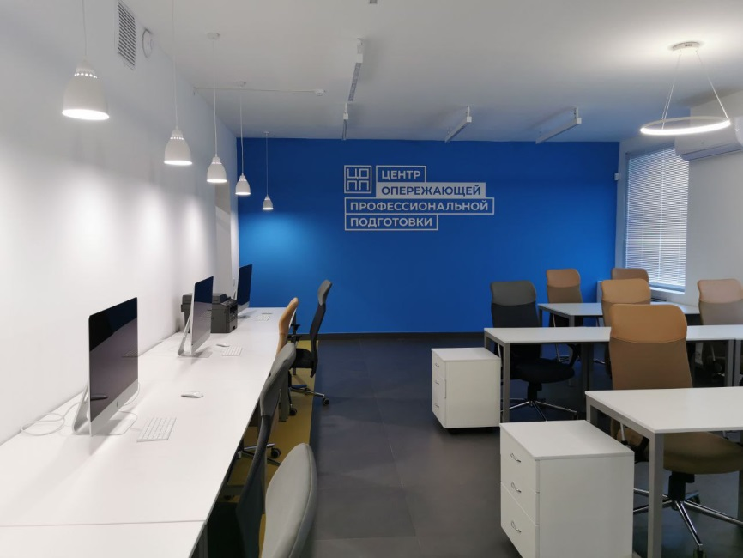
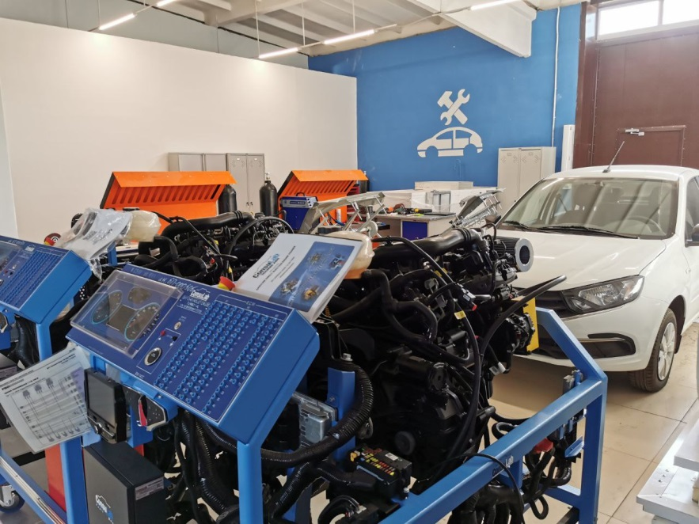
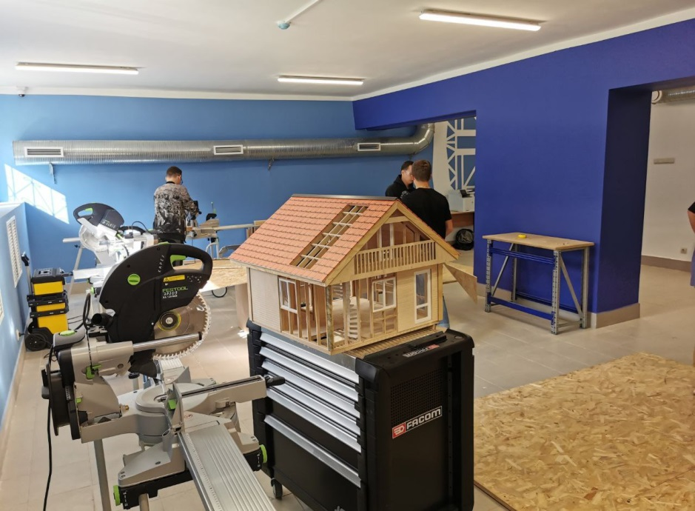
ФП «МОЛОДЫЕ ПРОФЕССИОНАЛЫ (ПОВЫШЕНИЕ КОНКУРЕНТОСПОБНОСТИ ПРОФЕССИОНАЛЬНОГО ОБРАЗОВАНИЯ)»
Обеспечение возможности обучающимся образовательных организаций, реализующих программы среднего профессионального образования, получить профессиональное образование, соответствующее требованиям экономики и запросам рынка труда

Slide 3
ПОКАЗАТЕЛИ ФП «МОЛОДЫЕ ПРОФЕССИОНАЛЫ (ПОВЫШЕНИЕ КОНКУРЕНТОСПОБНОСТИ ПРОФЕССИОНАЛЬНОГО ОБРАЗОВАНИЯ)»
4
ПОКАЗАТЕЛЯ
Доля обучающихся образовательных организаций, реализующих программы среднего профессионального образования, продемонстрировавших по итогам демонстрационного экзамена уровень, соответствующий национальным или международным стандартам.
Доля образовательных организаций, реализующих программы среднего профессионального образования, мастерские которых оснащены современной материально-технической базой по одной или нескольким компетенциям.
Численность граждан, охваченных деятельностью Центров опережающей профессиональной подготовки.
Доля выпускников образовательных организаций, реализующих программы среднего профессионального образования, занятых по виду деятельности и полученным компетенциям.
3% → 15%
2021
→
2024
10% → 19%
292 243 → 1 181 443
62,4% → 62,7%

Slide 4
РЕЗУЛЬТАТЫ ФП «МОЛОДЫЕ ПРОФЕССИОНАЛЫ (ПОВЫШЕНИЕ КОНКУРЕНТОСПОБНОСТИ ПРОФЕССИОНАЛЬНОГО ОБРАЗОВАНИЯ)»
10
РЕЗУЛЬТАТОВ
Наименование | Едц изм | 2021 | 2022 | 2023 | 2024
Обучающиеся по программам СПО прошли процедуру аттестации в виде демонстрационного экзамена по всем укрупненным группам профессий и специальностей | % | 5 | 10 | 15 | 20
Созданы и функционируют ЦОПП (нарастающий итог) | ЕД | 44 | 59 | 74 | 100
Создана (обновлена) материально-техническая база ОО, реализующих программы СПО (нарастающий итог) | ЕД | 2200 | 3100 | 4120 | 5000
Реализована новая структурная модель организационно-методического сопровождения реализации образовательных программ СПО, обновления их содержания и условий, с учетом передовых технологий, трансфера лучших мировых практик подготовки кадров, соответствующих потребностями экономики | ЕД | 1 | 1 | 1 | 1
Во всех субъектах Российской Федерации внедрены программы профессионального обучения по наиболее востребованным и перспективным профессиям | ЕД | 15 | 30 | 55 | 85
Преподаватели и мастера производственного обучения проходят повышение квалификации (нарастающий итог) | ТЫС ЧЕЛ | 20 | 25 | 30 | 35
2021
→
2024

Slide 5
РЕЗУЛЬТАТЫ ФП «МОЛОДЫЕ ПРОФЕССИОНАЛЫ (ПОВЫШЕНИЕ КОНКУРЕНТОСПОБНОСТИ ПРОФЕССИОНАЛЬНОГО ОБРАЗОВАНИЯ)» (ПРОДОЛЖЕНИЕ)
10
РЕЗУЛЬТАТОВ
Проведение чемпионатов
по профессиональному мастерству
Национальный чемпионат «Абилимпикс» и подготовка национальной сборной для участия в международных и национальных чемпионатах профессионального мастерства для людей с инвалидностью (ежегодно).
Подготовка и обеспечение участия российской сборной в чемпионатах по профессиональному мастерству, проводимых международной организацией «WorldSkills International» (ежегодно).
X Международный чемпионат «Абилимпикс» в РФ.
Европейский чемпионат по профессиональному мастерству по стандартам «Ворлдскиллс» в г. Санкт-Петербурге.
2021
→
2024

Slide 6
ПОКАЗАТЕЛЬ:
ДОЛЯ ОБУЧАЮЩИХСЯ ОБРАЗОВАТЕЛЬНЫХ ОРГАНИЗАЦИЙ, РЕАЛИЗУЮЩИХ ПРОГРАММЫ СРЕДНЕГО ПРОФЕССИОНАЛЬНОГО ОБРАЗОВАНИЯ, ПРОДЕМОНСТРИРОВАВШИХ ПО ИТОГАМ ДЕМОНСТРАЦИОННОГО ЭКЗАМЕНА УРОВЕНЬ, СООТВЕТСТВУЮЩИЙ НАЦИОНАЛЬНЫМ ИЛИ МЕЖДУНАРОДНЫМ СТАНДАРТАМ
обучающиеся первого года обучения по программам СПО на базе основного общего образования;
лица, содержащиеся в исправительных учреждениях уголовно-исполнительной системы, осваивающие программы СПО;
обучающиеся, осваивающие программы СПО медицинского и фармацевтического образования;
обучающиеся, осваивающие программы СПО, в области искусств
в общее число
обучающихся
не включаются
Для формирования отчетности субъектом РФ
по региональному проекту требуется указывать абсолютное значение рассчитываемого показателя!
Методика определения уровня соответствия результатов демонстрационного экзамена национальным или международным стандартам разрабатывается, утверждается и ежегодно актуализируется организацией, которая является получателем субсидии Минпросвещения России

Slide 7
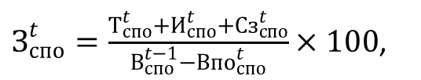
ПОКАЗАТЕЛЬ:
ДОЛЯ ВЫПУСКНИКОВ ОБРАЗОВАТЕЛЬНЫХ ОРГАНИЗАЦИЙ, РЕАЛИЗУЮЩИХ ПРОГРАММЫ СРЕДНЕГО ПРОФЕССИОНАЛЬНОГО ОБРАЗОВАНИЯ, ЗАНЯТЫХ ПО ВИДУ ДЕЯТЕЛЬНОСТИ И ПОЛУЧЕННЫМ КОМПЕТЕНЦИЯМ
Соответствие полученных по образовательным программам СПО компетенций потребностям работодателей и (или) возможности осуществления предпринимательской деятельности
$З_{спо}^{t}=\frac{Т_{спо}^{t}+И_{спо}^{t}+{Сз}_{спо}^{t}}{В_{спо}^{t−1}−{Впо}_{спо}^{t}}×100$,
T– численность трудоустроившихся в течение календарного года t, следующего за годом выпуска, выпускников ОО, обучавшихся по образовательным программам СПО, чел.;
И – численность выпускников, являющихся действующими предпринимателями в году t, чел.;
Сз – численность выпускников, являющихся самозанятыми в год t, чел.;
Вспо – общая численность выпускников образовательных организаций, обучавшихся по образовательным программам СПО, завершивших обучение в t-1 году, чел.;
Впо – численность выпускников образовательных организаций, продолживших обучение по очной форме обучения в году t, чел.
Для формирования отчетности субъектом РФ
по региональному проекту требуется указывать абсолютное значение рассчитываемого показателя!

Slide 8
ПОКАЗАТЕЛЬ:
ДОЛЯ ОБРАЗОВАТЕЛЬНЫХ ОРГАНИЗАЦИЙ, РЕАЛИЗУЮЩИХ ПРОГРАММЫ СРЕДНЕГО ПРОФЕССИОНАЛЬНОГО ОБРАЗОВАНИЯ, МАСТЕРСКИЕ КОТОРЫХ ОСНАЩЕНЫ СОВРЕМЕННОЙ МАТЕРИАЛЬНО-ТЕХНИЧЕСКОЙ БАЗОЙ ПО ОДНОЙ ИЛИ НЕСКОЛЬКИМ КОМПЕТЕНЦИЯМ
Расчет производится на основе данных о мастерских, созданных по итогам конкурсного отбора в целях оснащения мастерских современной материально-технической базой, а также данных формы СПО-Мониторинг
Мастерская – структурное подразделение организации, осуществляющей образовательную деятельность по образовательным программам СПО, для обеспечения практической подготовки обучающихся.
Современная материально-техническая база - материально-техническая база мастерской по одной из компетенций, позволяющая обеспечить практическую подготовку обучающихся в соответствии с современными стандартами и передовыми технологиями.
Приоритетная группа компетенций – группа компетенций, соответствующая одному из направлений создания мастерских и определенная в качестве приоритетной для оснащения в целях решения задач социально-экономического развития субъекта Российской Федерации.
Для формирования отчетности субъектом РФ
по региональному проекту требуется указывать абсолютное значение рассчитываемого показателя!

Slide 9
РЕЗУЛЬТАТЫ ПРОШЕДШИХ КОНКУРСНЫХ ОТБОРОВ В ЦЕЛЯХ ОСНАЩЕНИЯ МАСТЕРСКИХ СОВРЕМЕННОЙ МАТЕРИАЛЬНО-ТЕХНИЧЕСКОЙ БАЗОЙ
Год
Количество
образовательных
организаций
Количество
регионов
Количество
компетенций
Количество
мастерских
2019
159
65
131
800
2020
150
70
115
774
2021
168
70
109
700
Всего
442
82
169
2274
Общая сумма : 14,51 млрд рублей
На 2021 год: 4,35 млрд рублей

Slide 10
ПОКАЗАТЕЛЬ:
ЧИСЛЕННОСТЬ ГРАЖДАН, ОХВАЧЕННЫХ ДЕЯТЕЛЬНОСТЬЮ ЦЕНТРОВ ОПЕРЕЖАЮЩЕЙ ПРОФЕССИОНАЛЬНОЙ ПОДГОТОВКИ
Центр опережающей профессиональной подготовки (ЦОПП) - организация (структурное подразделение организации, филиал организации), координирующая развитие и использование ресурсов субъекта Российской Федерации в целях опережающей профессиональной подготовки, в том числе профессиональной ориентации, ускоренного профессионального обучения, подготовки, переподготовки, повышения квалификации всех категорий граждан по наиболее востребованным, новым и перспективным профессиям и компетенциям на уровне, соответствующем лучшим мировым стандартам и практикам.
прошедшие обучение по всем видам образовательных программ, предлагаемых ЦОПП;
принявшие участие в профориентационных мероприятиях, проводимых ЦОПП, и профессиональных пробах на базе ЦОПП;
обратившиеся в ЦОПП для консультирования по построению индивидуального плана обучения
граждане, охваченные
деятельностью ЦОПП
При определении показателя нарастающим итогом следует учитывать
и результаты прошлых периодов!

Slide 11
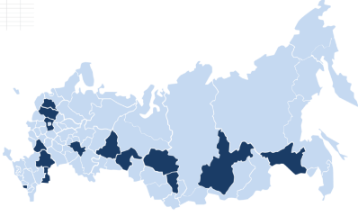
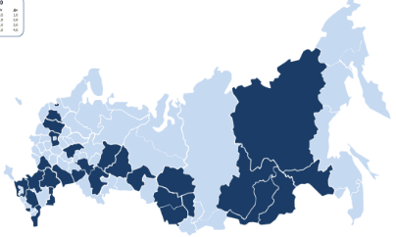
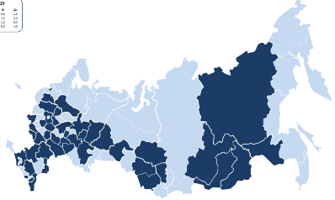
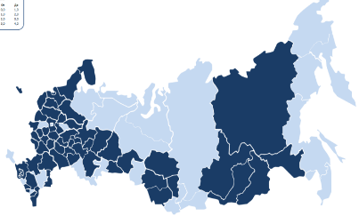
РЕЗУЛЬТАТЫ ОТБОРА СУБЪЕКТОВ РОССИЙСКОЙ ФЕДЕРАЦИИ НА ПРЕДОСТАВЛЕНИЕ
В 2019-2022 ГОДАХ СУБСИДИИ ИЗ ФЕДЕРАЛЬНОГО БЮДЖЕТА
Субсидия в 2019 году
Субсидия в 2020 году
Нарастающий итог по 2020 году
Амурская область
Астраханская область
Волгоградская область
4. Воронежская область
5. Иркутская область
6. Кемеровская область
7. Московская область
Новгородская область
Республика Северная Осетия-Алания
Республика Татарстан
Свердловская область
Тверская область
Томская область
Тюменская область
Алтайский край
Забайкальский край
Краснодарский край
Нижегородская область
Новосибирская область
Пермский край
Республика Башкортостан
8. Республика Бурятия
Республика Дагестан
Республика Саха (Якутия)
Ростовская область
Самарская область
Санкт-Петербург
Саратовская область
Ставропольский край
14 субъектов РФ
29 субъектов РФ
44 субъекта РФ
59 субъектов РФ
Нарастающий итог по 2021 году
Нарастающий итог по 2022 году
Субсидия в 2021 году
Субсидия в 2022 году
Белгородская область
Брянская область
Владимирская область
Вологодская область
Кировская область
Курская область
Пензенская область
Рязанская область
Тамбовская область
Тульская область
Удмуртская Республика
Ульяновская область
Чеченская Республика
Чувашская Республика
Ярославская область
Кабардино-Балкарская Республика
Калининградская область
Костромская область
Курганская область
Ленинградская область
Липецкая область
Мурманская область
8. Орловская область
Псковская область
Республика Адыгея
Республика Карелия
Республика Марий Эл
Республика Мордовия
Севастополь
Смоленская область

Slide 12

ФИНАНСОВОЕ ОБЕСПЕЧЕНИЕ СОЗДАНИЯ ЦОПП
ЦОПП является интегратором образовательных ресурсов региона, координирует
их использование и развитие с целью быстрой подготовки кадров под запросы экономики здесь и сейчас, а также для будущего
Показатели | 2021 | 2022 | 2023
Количество создаваемых ЦОПП | 15 | 15 | 15
Объем федерального финансирования (тыс. рублей) | 300 000,00 | 300 000,00 | 300 000,00
1 ЦОПП ~ | 20 000,00 | 20 000,00 | 20 000,00

Slide 13

ЦОПП, ОТКРЫВАЮЩИЕСЯ В 2021 ГОДУ
01
Белгородская область
09
Тамбовская область
02
Брянская область
10
Тульская область
03
Владимирская область
11
Удмуртская Республика
04
Вологодская область
12
Ульяновская область
05
Кировская область
13
Чеченская Республика
06
Курская область
14
Чувашская Республика
07
Пензенская область
15
Ярославская область
08
Рязанская область

Slide 14
ПРИОРИТЕТНЫЕ НАПРАВЛЕНИЯ ДЕЯТЕЛЬНОСТИ ЦОПП
мониторинг, анализ актуальной ситуации
и динамики изменений на рынке труда
субъекта Российской Федерации, прогнозирование востребованности рабочих кадров;
содействие трудоустройству, закреплению
на рабочем месте, включая организацию
работы с наставниками на производстве;
01
06
02
разработка и реализация комплекса мер
по устранению существующего
и потенциального дефицита кадров;
07
координация создания малых инновационных предприятий и учебно-производственных участков
управление МТБ ПОО: сетью современных мастерских (созданных в рамках ФП
«Молодые профессионалы»), координация работы по выполнению целевых показателей; инициация создания новых мастерских; работа
с партнерами по поддержке создания мастерских;
08
сбор и трансляция лучших региональных, отраслевых, межрегиональных и международных практик подготовки
кадров;
03
управление процессом реализации проектов развития:
04
на примере:
09
координация работы по цифровизации,
агрегация цифровых ресурсов системы СПО региона;
110 000, 50+
подготовка управленческих команд СПО;
05
агрегация программ профессиональной ориентации школьников и взрослых, программ предпрофессиональной подготовки школьников, обучение их первой профессии; координация работы профильных классов;
10
организация международного сотрудничества.

Slide 15
ВНЕДРЕНИЕ ПРОГРАММ ПРОФЕССИОНАЛЬНОГО ОБУЧЕНИЯ ПО НАИБОЛЕЕ ВОСТРЕБОВАННЫМ И ПЕРСПЕКТИВНЫМ ПРОФЕССИЯМ
С целью формирования профессионального кадрового потенциала и повышения конкурентоспособности профессионального образования с 2021 года будут внедрены программы профессионального обучения продолжительностью не более 6 месяцев не менее чем по 50% наиболее востребованным и перспективным профессиям:
2021 г. – в 15 субъектах РФ
2022 г. – в 30 субъектах РФ
2023 г. – в 55 субъектах РФ
2024 г. – в 85 субъектах РФ
Разработанные программы будут внедрены с учетом потребностей кадрового обеспечения экономики и основных направлениях развития отраслей промышленности соответствующего субъекта Российской Федерации.
Внедрение программ обеспечит осуществление процесса обучения в соответствии с современными и перспективными направлениями технического и социально-экономического развития и окажет благоприятное влияние на социально-экономическое развитие соответствующих субъектов Российской Федерации.

